Slide 1
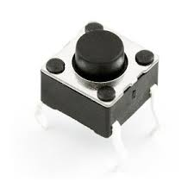
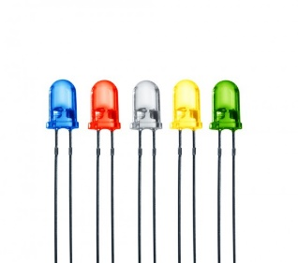
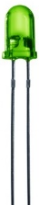
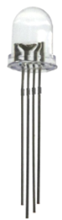
동작 과정
n번 LED가 점등중일 때 n번 버튼을 누르면, 0.2초 간격으로 두 번 깜빡이고 소등
LED 점등 시간 : 기본 3초, 단계가 오를 때마다 0.4초씩 감소
①
PE6
①
PB7
ATmega32U4
②
PD7
②
PB6
③
PC6
③
PB5
④
PD4
④
PB4
RGB LED
단계 표시 : 파랑 → 초록 → 노랑 → 빨강
20마리 잡으면 단계 상승

